Slide 1
Сагаалган в группе №14 2 младшая
воспитатель: Сотнева Л.П.

Slide 2
Белый месяц ! Белый месяц ! Озари планету ярче Чтобы радовалось сердце и здоровье стало крепче !

Slide 3
Дети в национальной одежде

Slide 4
«Дангина»

Slide 5
«Баторы»

Slide 6
Саган –Убугун встречает символ года

Slide 7
Поем песню «Сагалгаан»

Slide 8
Победитель вольной борьбы

Slide 9
Победитель вольной борьбы

Slide 10
В юрте

Slide 11
Читали стихи

Slide 12
Вольная борьба

Slide 13
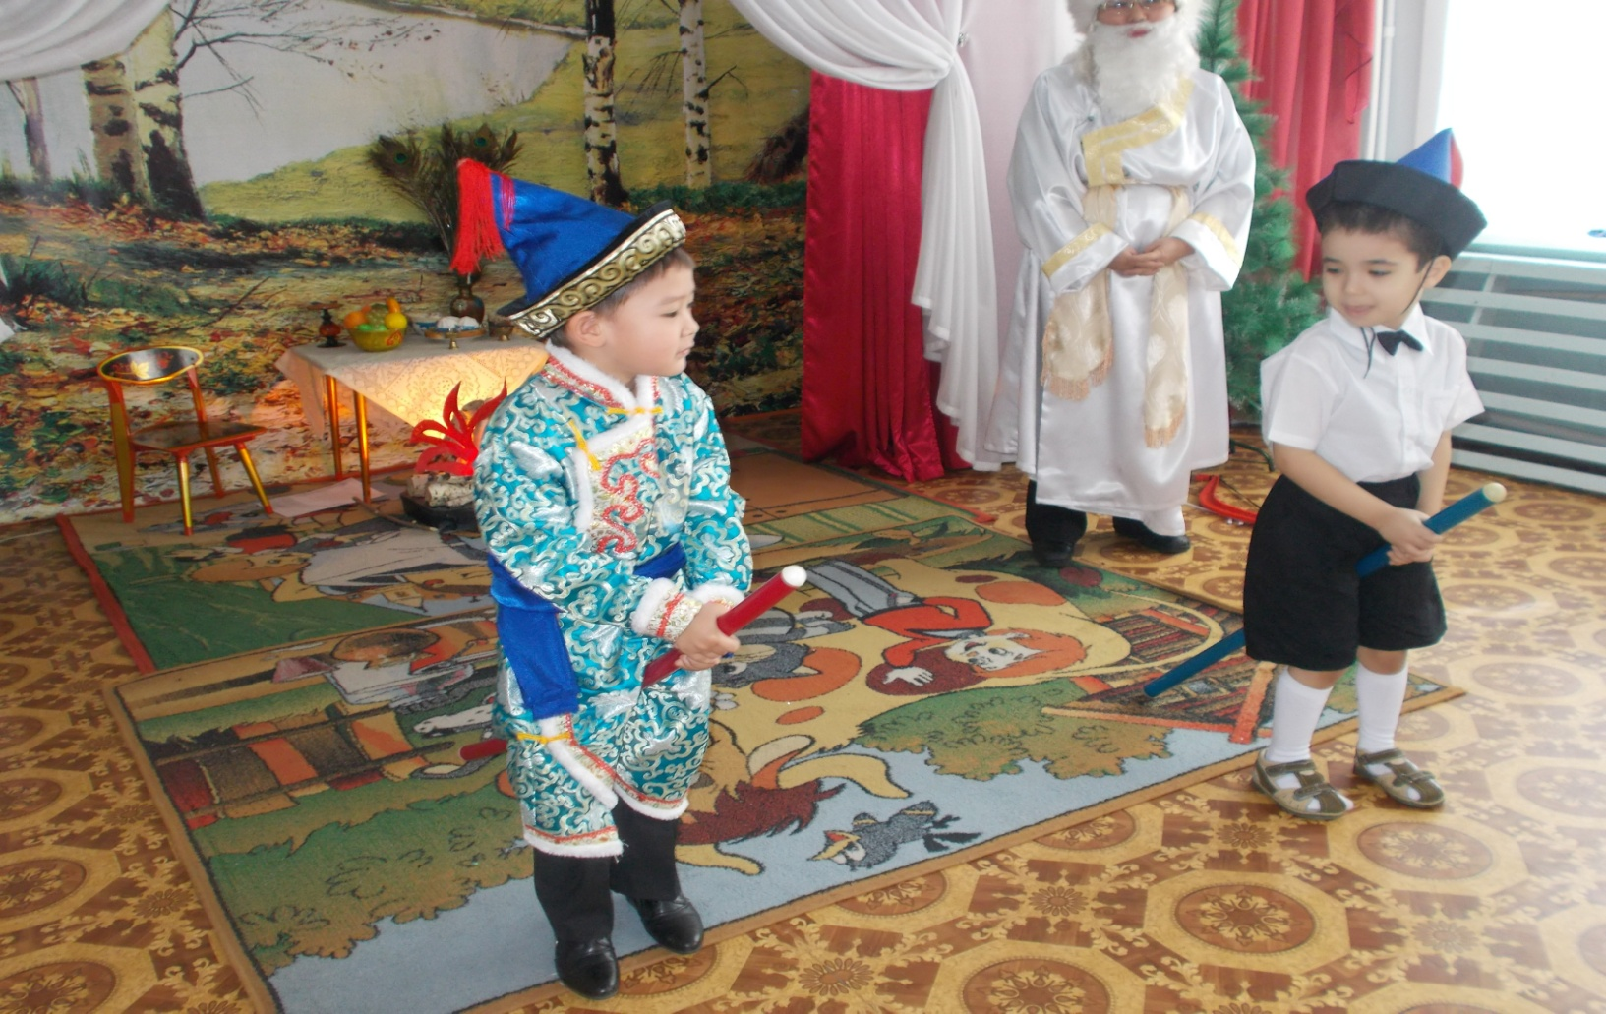
Конные скачки

Slide 14
Ехор-национальный танец

Slide 15
Спасибо за внимание!

